Slide 1

§5.2 离散参数马氏链(一)
设{X(t) , t∈T }为马氏过程,
“过程在 t 时刻处于状态x ”;
记 E={x X(t) =x, t∈T}
称为过程的状态空间.
若E 是可数集, 称{X(t),t∈T}是马氏链.
若指标集T 是可数集, 称{X(t) , t∈T}是马氏序列.
电子科技大学

Slide 2
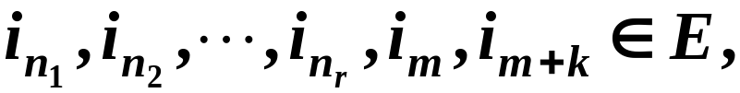
本节讨论状态空间E和参数集T都是可列集的马尔科夫链.
马尔科夫链的理论系统而深入，在自然科学、工程技术及经济管理领域有广泛的应用.
一、定义及例
定义5.2.1 设{X_{n} , n≥0} 为随机变量序列, 状态空间E={0,1,2,…},如果对于任意非负整数 k 及n₁< n₂<… n_{r}<m，以及
电子科技大学

Slide 3
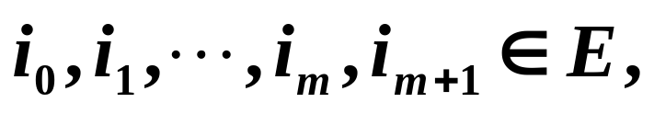
P{X_{m+k}=i_{m+k}| Xn₁=in₁, …,Xn_{r}=in_{r},…, X_{m}=i_{m}}
= P{X_{m+k}=i_{m+k}| X_{m}=i_{m}}
成立,称{X_{n} , n≥0} 为离散参数马氏链.
定理5.2.1 (等价定义) 随机变量序列{X_{n} , n≥0} 的状态空间E={0,1,2,…},如果对于任意非负整数m，以及
P{X_{m+1}= i_{m+1}| X_{m}= i_{m} , X_{m－1}=i_{m－1}, …, X₀=i₀}
= P{X_{m+1}=i_{m+1}| X_{m}=i_{m}}
电子科技大学

Slide 4
成立,是{X_{n} , n≥0} 为离散参数马氏链的充分必要条件.
注 定理5.2.1说明可由一步转移概率验证时间序列的马氏性.
EX. 1 在股票交易过程中令状态空间为
E={－1, 0, 1}
各状态分别代表“下跌”,“持平”,“上升”
时间集T={n=0,1,2,…}(单位周), 将股票交易过程转化马氏链{X_{n}, n≥0}. 因对任意时刻m有
电子科技大学

Slide 5
P{X_{m+1}=i_{m+1}| X_{m}=i_{m} ,X_{m－1}=i_{m－1}, …,X₀=i₀}
= P{X_{m+1}=i_{m+1}| X_{m}=i_{m}}
马氏性
EX.2 迷宫问题 一只失忆的老鼠在如图所示的房间移动，定时观察老鼠位于哪一个房间？
1
2
3
X_{n}为第n 次观察时老鼠所处位置,状态空间 E={1, 2, 3 } ,
则｛X_{n}｝可视为马尔可夫链
电子科技大学

Slide 6
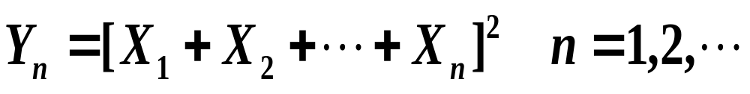
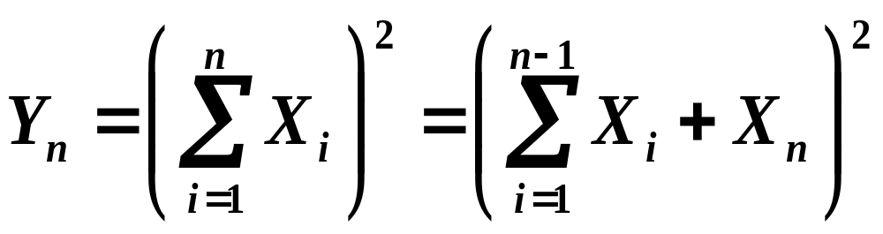
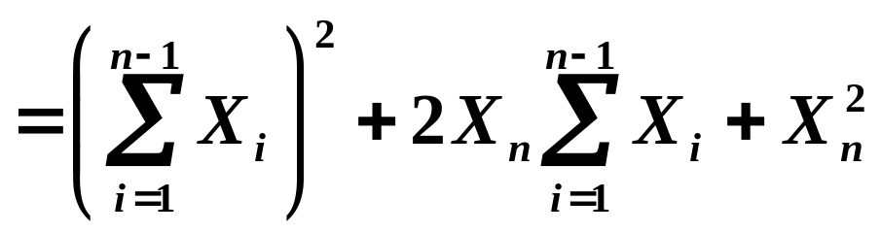
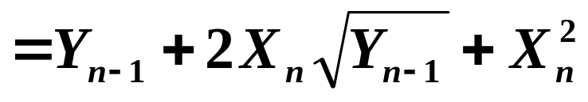
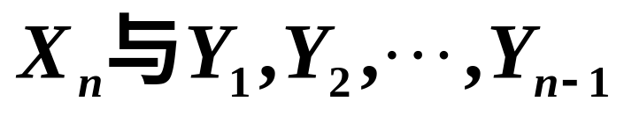
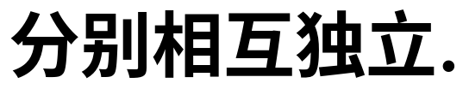
EX.3 设X_{n} , n=1,2, …是相互独立随机变量, 令
证
电子科技大学

Slide 7
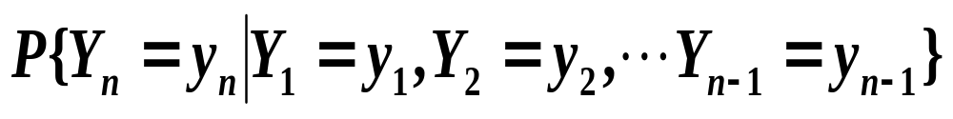
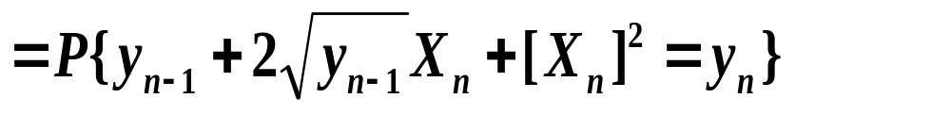
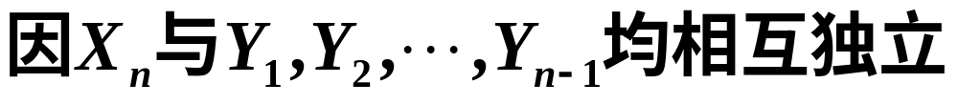
电子科技大学

Slide 8
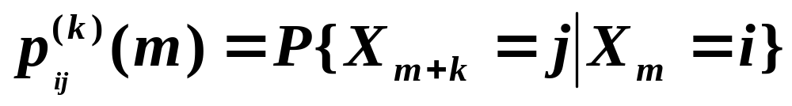
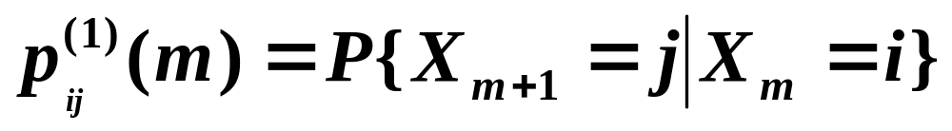
定义5.2.2 设{X_{n} : n≥0} 为马氏链，状态空间为E={0,1,2,…},称条件概率
为马氏链在m 时刻的k 步转移概率.
特别
称为一步转移概率.
表示在时刻m 时X_{m}取 i 值的条件下，在下一时刻m+1时 , X_{m+1}取j 值的概率.
电子科技大学

Slide 9
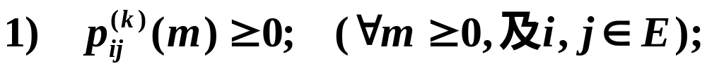
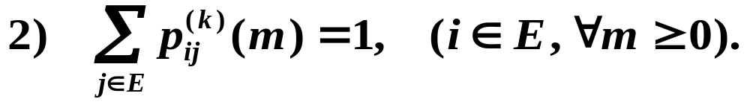
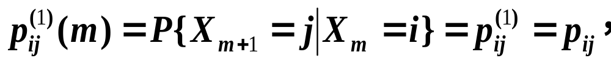
注 由转移概率的定义，有
特别，当k=1时，上面两个式子也成立.
为何不要求任意步转移概率与起始时刻无关？
二、齐次马氏链
定义5.2.3 若马氏链 {X_{n} , n≥0}的一步转移概率与起始时刻无关，即对任意m
与m
无关
称{X_{n}, n≥0}为齐次马氏链.
电子科技大学

Slide 10
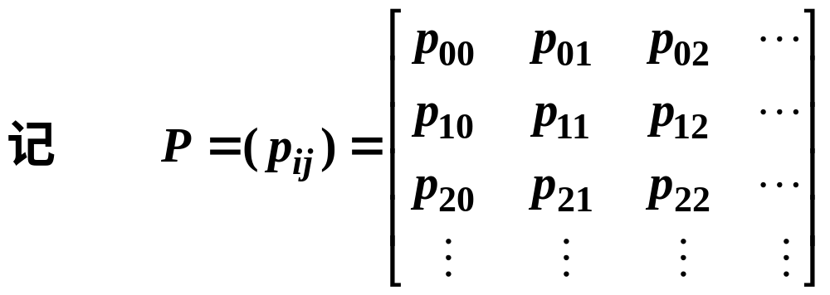
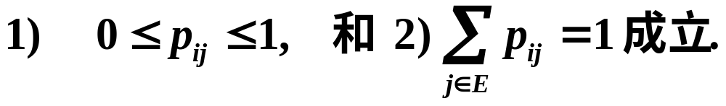
若状态空间为E={0,1,2,…}
称 P 为一步转移矩阵.
矩阵中每个元素为非负数 , 且每行之和均为1.
电子科技大学

Slide 11
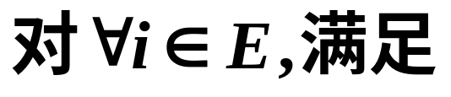
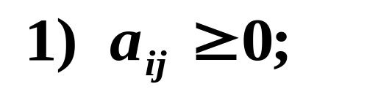
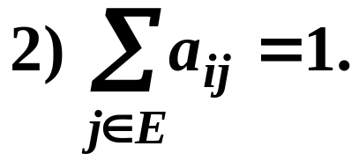
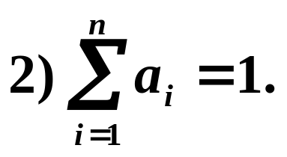
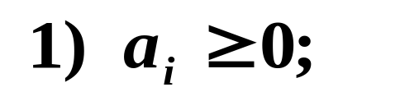
定义5.2.4 称矩阵A=(a_{ij})为随机矩阵, 若
若向量a＝(a1, a2,…, an) 满足
（这里n可换为∞）
则称向量a为概率向量.
转移矩阵P 是随机矩阵.
转移矩阵P 的行向量都是概率向量.
电子科技大学

Slide 12
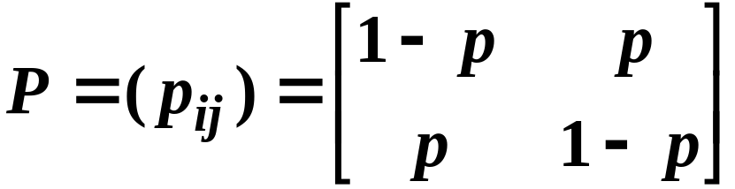

EX.4 在某数字通信系统中传0 和 1 两种信号, 且传递要经过多级. 若每级由于噪声的存在, 送出0，1信号的失真概率均为p (0<p<1), 则各级输入状态和输出状态的转移矩阵为
该数字传输过程是齐次马氏链.
电子科技大学

Slide 13
EX.5 Polya模型（传染病模型）
设坛子中有b个黑球 , r 个红球. 从坛子中随机地摸出一个球，然后将球放回并加入c 个同色球，
如此取和放 , 不断进行下去. 研究坛子中黑色球个数.
电子科技大学

Slide 14
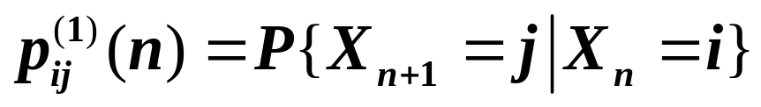
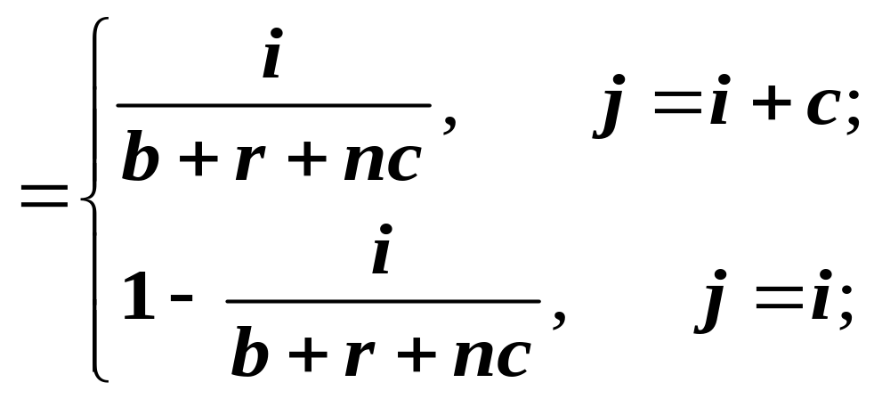
分析 设X_{n}表示第n次取球和放球后坛子中的黑球个数. 注意：每取放一次后黑球或者增加 c 个黑球, 或者不变.
显然, {X_{n}, n≥1}是马氏链，但
一步转移概率与n有关 , {X_{n}, n≥1}是非齐次马氏链
电子科技大学

Slide 15

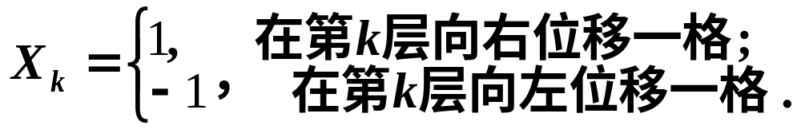
EX6. 随机游动(高尔顿钉板试验)
将一个小球投入无限大高尔顿钉板内,小球各以 的概率向左或向右移动一格.
电子科技大学

Slide 16

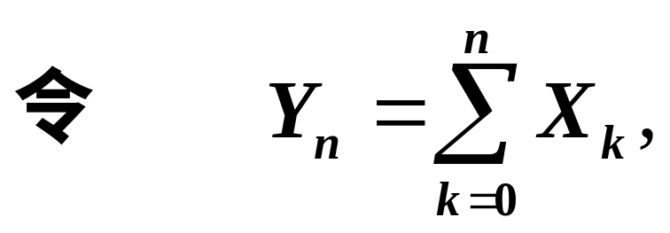
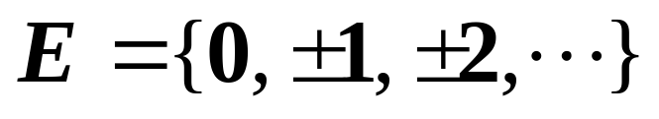
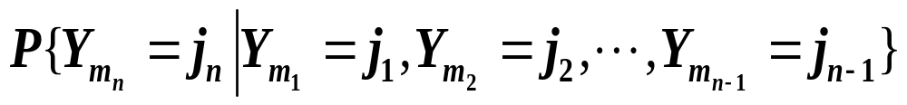
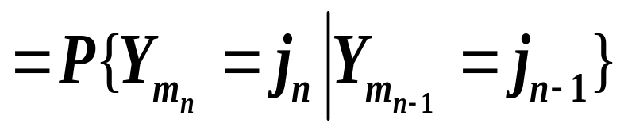
X_{k}
－1 1
p
随机游动n 步所处的状态
状态空间 , 有
{Y_{n},n∈N}是马氏过程 .
电子科技大学

Slide 17
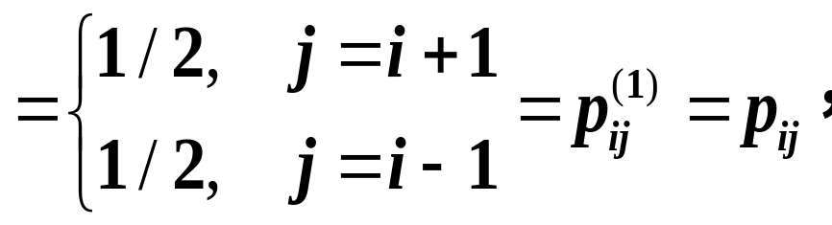
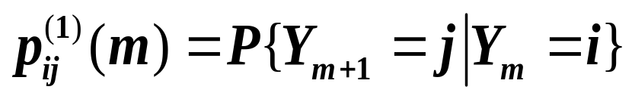
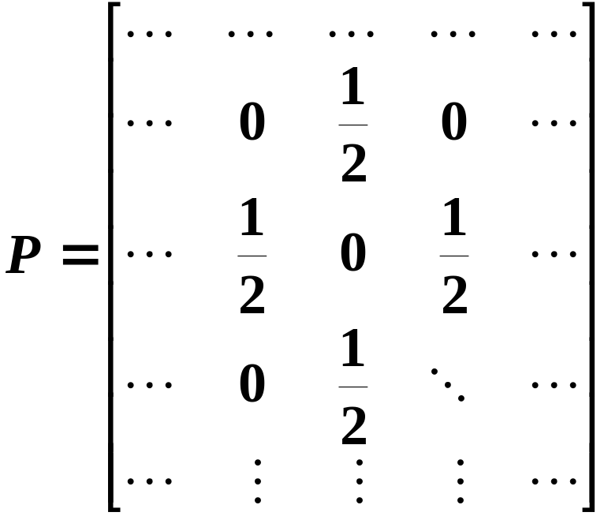
更进一步，因对任意m 有
即马氏链 {Y_{n}, n∈N}的一步转移概率与起始时刻无关， 是齐次马氏链.
转移矩阵为
电子科技大学

Slide 18
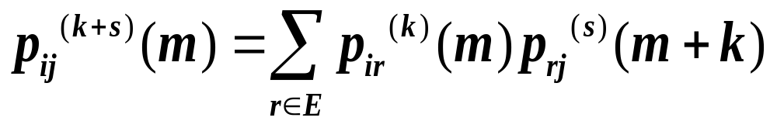
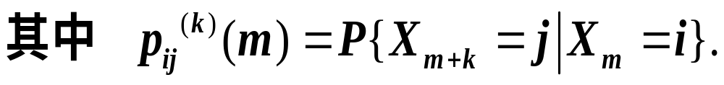
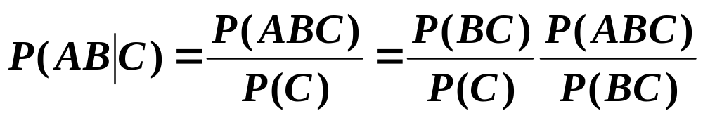

三、切普曼－柯尔莫哥洛夫方程
定理5.2.2 马氏链{X_{n} , n≥0}的k步转移概率满足切普曼－柯尔莫哥洛夫（C-K）方程
需用概率式:
电子科技大学

Slide 19
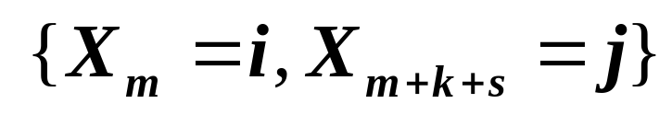
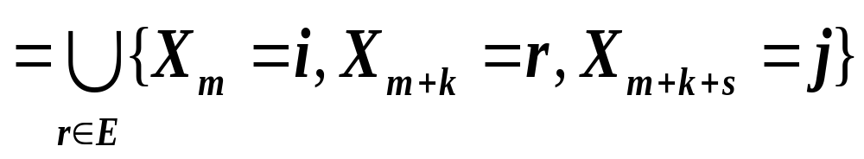
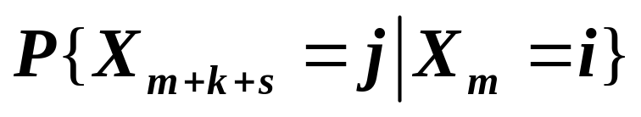
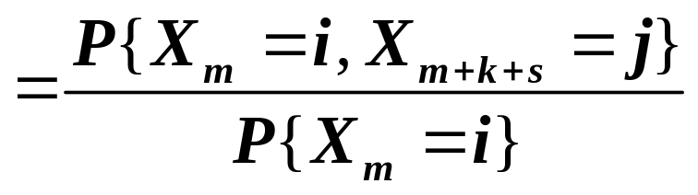
分析图
m
m+k
m+k+s
1
j
i
2
…
r
证
…
电子科技大学

Slide 20
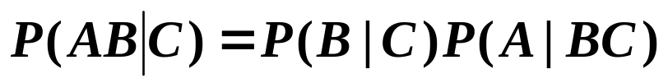
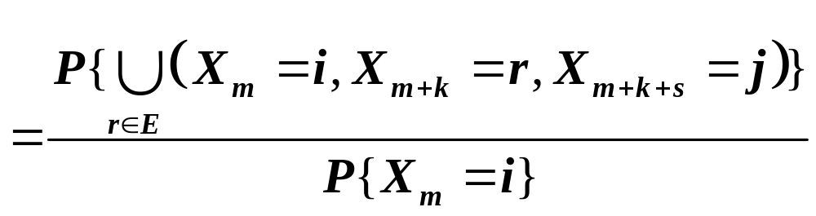
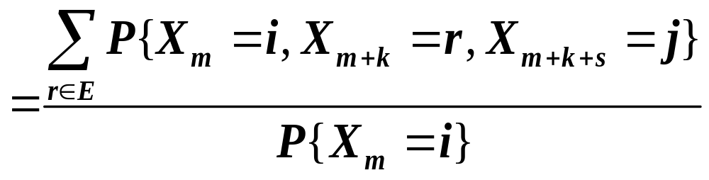
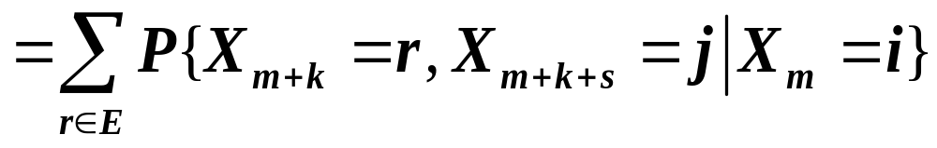
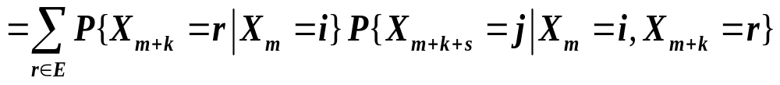
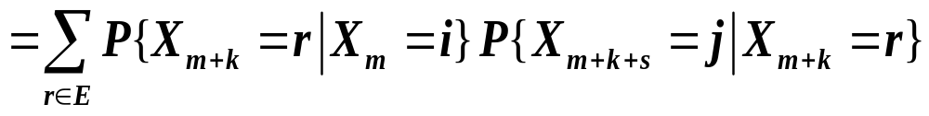
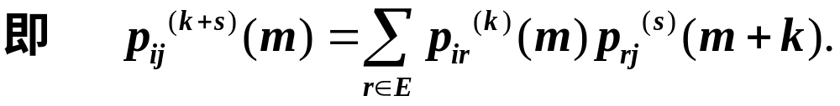
马氏性

Slide 21
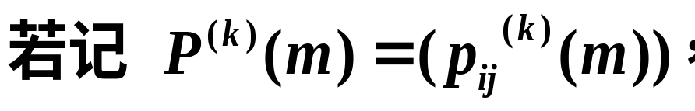
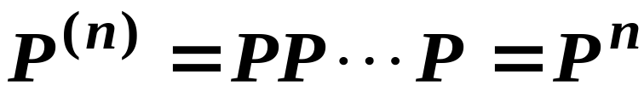
称为k步转移矩阵
C－K方程的矩阵形式
齐次马氏链的n步转移矩阵为(一步)转移矩阵的n 次幂.
推论1
证因齐次马氏链一步转移概率与起始时刻无关
在C－K方程中，
令k=s=1, 有
电子科技大学

Slide 22






令k=s=1, 有
令k=2, s=1, 有
由数学归纳法知
齐次马氏链的n步转移矩阵由一步转移矩阵确定.
且与初始时刻无关
故齐次马氏链的 C-K 方程为

Slide 23


EX.7 天气预报问题 假设明日是否有雨仅与今日下雨与否有关，而与过去无关. 把有雨称为“0” 状态天气，无雨称为“1 状态天气，这是一个两状态马氏链.
记 p₀₀=α, p₁₀=β, 则过程的一步转移矩阵为
设α=0.7, β=0.4, 可得
电子科技大学

Slide 24


可知今日有雨的条件下，四日后仍有雨的概率为
问题:
计算P^{（8）}, P^{（16）}, P^{（32）},尝试发现其变化规律?
电子科技大学

Slide 25
定义5.2.5 给定齐次马氏链{X_{n}, n≥0},
记 p_{i}(n)=P{X_{n}=i｝, i∈E
概率向量
称行向量π(0) ={p₀(0), p₁(0), …, p_{i}(0), …}为马氏链的初始(概率)分布
称行向量π(n)={p₀(n), p₁(n), … , p_{i}(n),…}
为马氏链的绝对(概率)分布.
定理5.2.3 设{X_{n}, n≥0}是齐次马氏链, 其绝对分布和有限维分布由初始分布和一步转移矩阵所完全确定.
电子科技大学

Slide 26



证 由全概率公式及马氏性知
或
初始分布
绝对分布
电子科技大学

Slide 27





有限维分布为
由{X_{n}, n≥0}的齐次性, 以上各转移概率均可利用C－K方程，由一步转移概率求出.
电子科技大学

Slide 28

EX.8 醉汉问题
酒吧
家
1
2
3
4
5
醉汉在街上徘徊, 在每一个街口以1/3的概率停下, 以1/3的概率向前或向后.
若他又返回酒吧或到家门, 则不再游动 .
状态空间为E=｛1,2,3,4,5｝
运动的转移矩阵为
电子科技大学

Slide 29

若不许他再进入酒吧, 回家又被家人赶出门, 则转移矩阵为
若π(0) ={0, 1/3, 1/3, 1/3, 0}, 则π(n) =？
电子科技大学

Slide 30
在实际中如何获得马氏链的一步转移概率？
对于某支股票，令Xn表示该股票在第n周的收盘价
为使问题简化，只考虑3种情况。
股价下降0．5元以上，称为“下降”；
股价变动范围在－0．5～0．5元之间，称为“持平”；
上升0．5元以上，称为“上升”，
1、2、3分别表示股价下降、持平、上升状态。
假定股票价格具有无后效性与齐次性。则{ Xn，n≥0｝可看成一个齐次马氏链
电子科技大学

Slide 31

连续观察该股票收盘价34周的变动情况如下：
电子科技大学

Slide 32



在实际中，转移概率用条件频率来近似：
由前面的表格知：状态1出现的次数是15次（不含最后一个1，因为没有状态转移）
其中由“1”转为“1”的次数是6次，故
类似可得其它的一步转移概率及一步转移矩阵P
电子科技大学

Slide 33
练习：
某保密通信系统采用软件无线电，其信号调制方式有5 种。若此通信系统一直处于繁忙状态，在任何时刻只能采用其中一种调制方式，且每经过一单位时间就要进行调制方式转换，转换时各调制方式被选择的概率分别为1/5，2/5，1/10，1/10，1/5，且每次转换之间是独立的。用Xn表示前n 次转换中采用的调制方式为第二种的次数，问:
{Xn，n=0,1,2,…}是否齐次马氏链？若是，写出一步转移概率矩阵。
电子科技大学

